Slide 1
Волонтерский отряд
«Лучи добра»
МОУ «ООШ №34» г. Сыктывкара

Slide 2
Основными принципами работы отряда являются:
- Добровольность – никто не может быть принужден действовать в качестве добровольца, добровольцы действуют только по доброй воле.
- Безвозмездность – труд добровольцев не оплачивается, добровольцы оказывают безвозмездную помощь и осуществляют безвозмездную работу.
- Ответственность – добровольцы, взявшие на себя ту или иную работу – принимают на себя личную ответственность за ее качественное выполнение и доведение до конца.
- Уважение – добровольцы уважают достоинство, особенности и культуру всех людей.
- Равенство – добровольцы признают равные возможности участия каждого в коллективной деятельности.
- Самосовершенствование – добровольцы признают, что добровольческая деятельность способствует их личному совершенствованию, приобретению новых знаний и навыков, проявлению способностей и возможностей, самореализации.
- Нравственность – следуя в своей деятельности морально-этическим нормам, добровольцы, личным примером содействуют формированию и распространению в обществе духовно-нравственных и гуманистических ценностей.

Slide 3
Цель: формирование ценностей в молодежной культуре, направленных на оказание социальной помощи.
Задачи:
- Привлекать учащихся к решению социально значимых проектов;
- Развивать позитивную мотивацию обучающихся к ведению ЗОЖ и повышению уровня культуры здоровья;
- Формировать социальные навыки.

Slide 4
Формы работы:
• оказание помощи одиноким престарелым людям, ветеранам ВОВ и труда, детям-сиротам, инвалидам, детям, оказавшимся в трудной жизненной ситуации;
• оказание помощи младшим товарищам;
• рейды;
• акции гуманитарные, трудовые, экологические;
• конкурсы;
• соревнования;
• марафоны добрых дел.

Slide 5
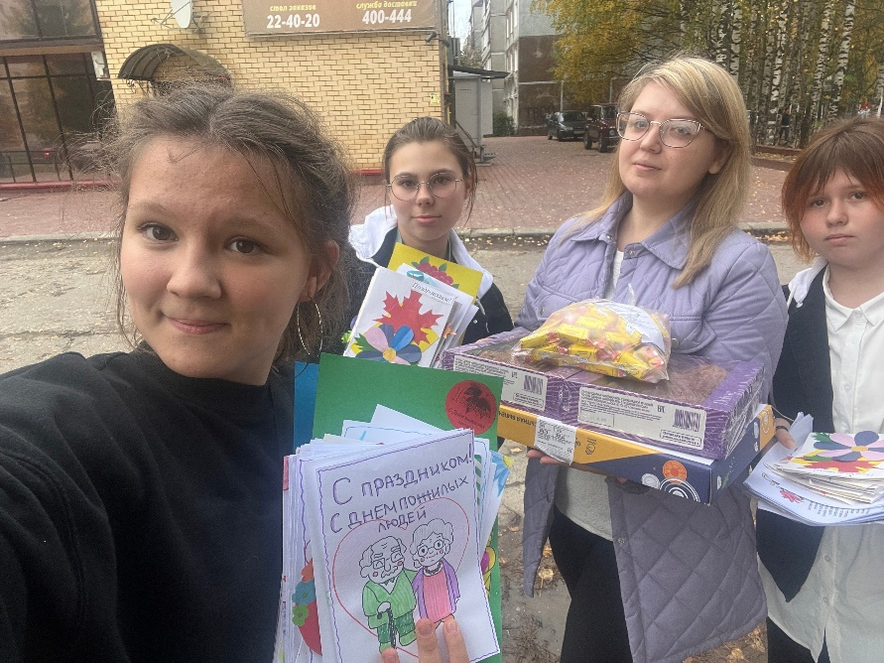
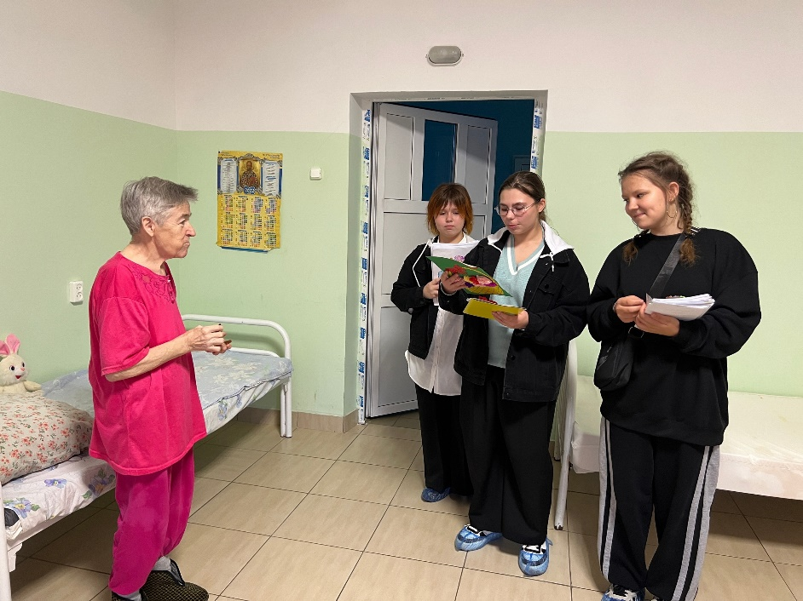
Поздравление с Днем пожилых людей
(Тентюковский дом-интернат для престарелых)

Slide 6
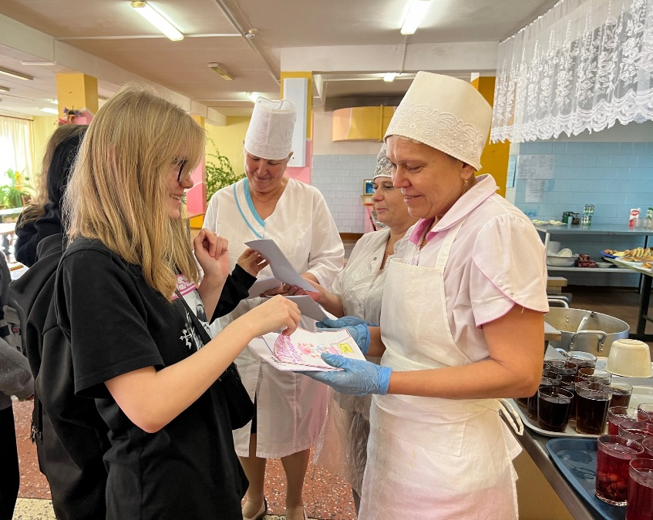
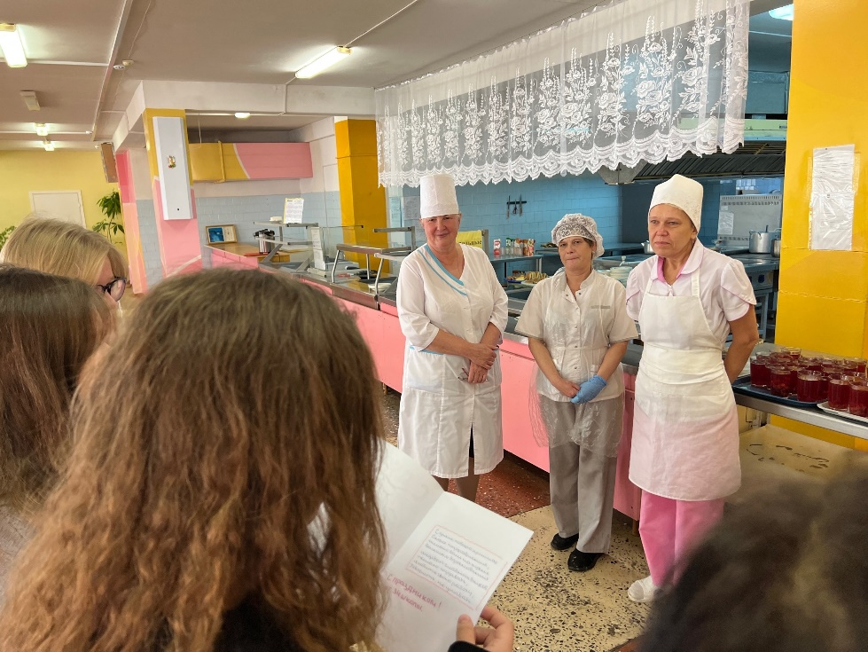
Поздравление поваров с профессиональным
Праздником!

Slide 7
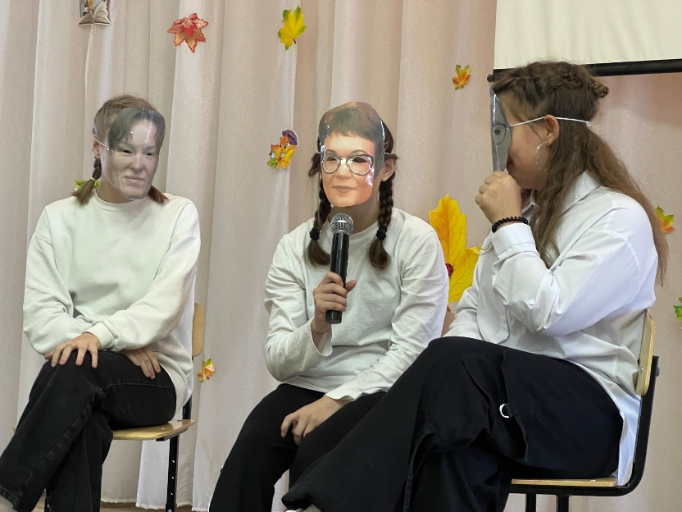
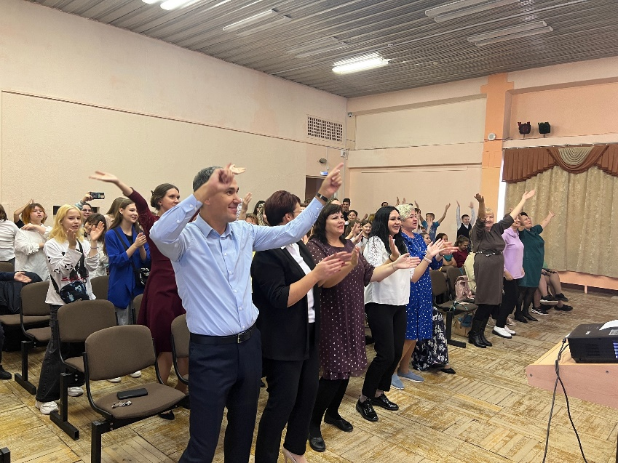
Организация и помощь в
проведении школьных концертов

